Slide 1
Подготовительная группа «Ромашка»
МБДОУ «Таеженский детский сад»
Воспитатель: Е.И.Машукова

Slide 3
Цель экскурсии:

Slide 5
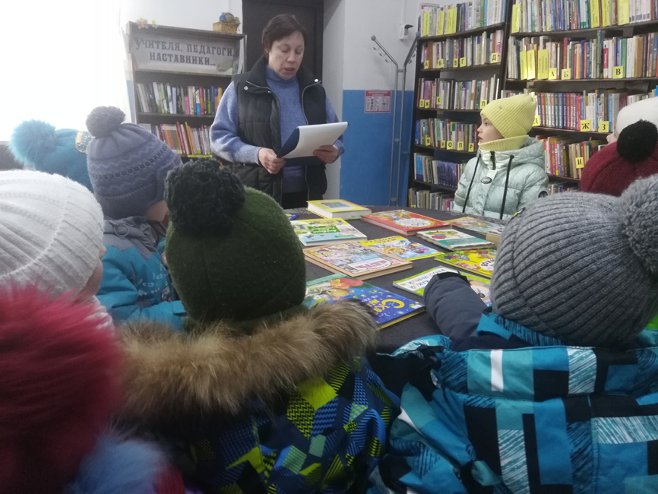

Slide 6
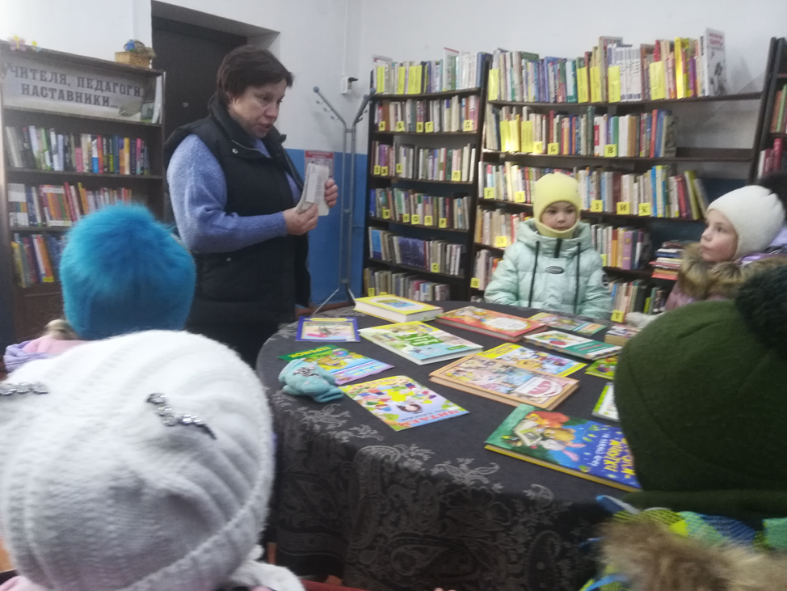

Slide 7
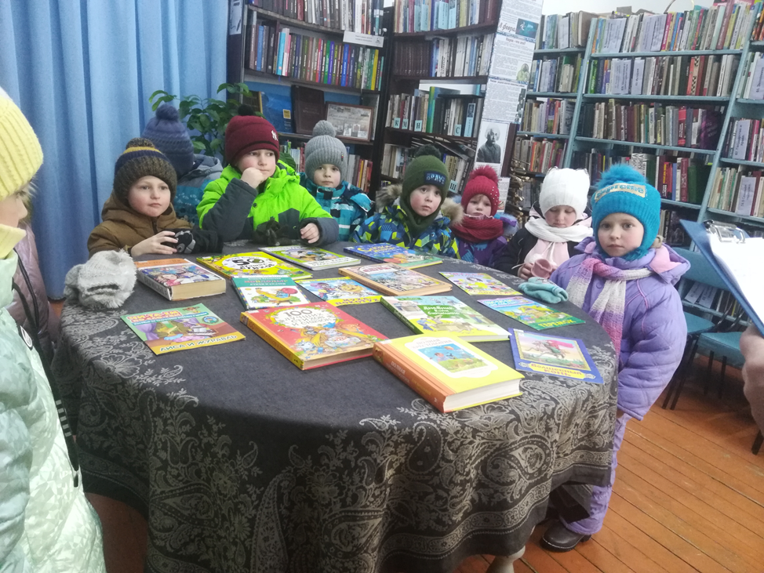

Slide 8
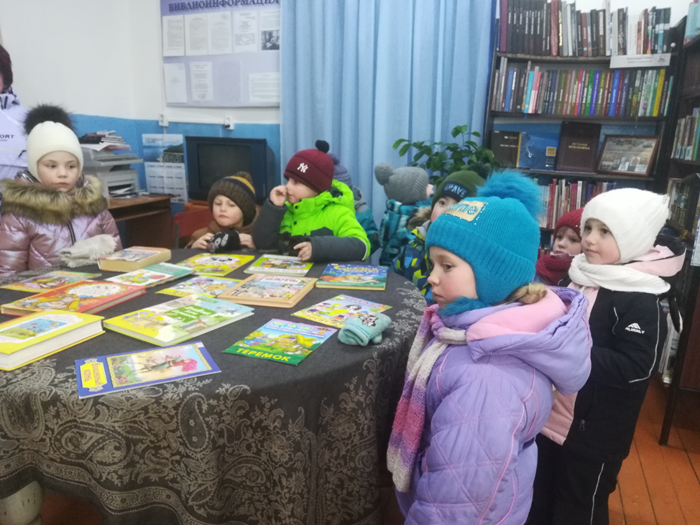

Slide 9
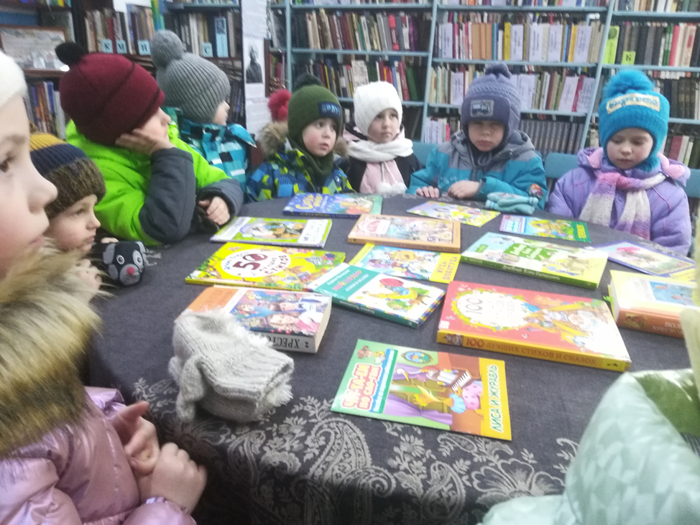

Slide 10
